Slide 1
Interaksi Manusia & Komputer (IMK)
Mukhamad Nurkamid, S.Kom, M.Cs
E-mail: muhammad.nurkamid@umk.ac.id

Slide 2
Sub Topik
Pengertian IMK
Ruang Lingkup IMK
Antarmuka Manusia dan Komputer
Bidang Studi/Ilmu Yang Berperan

Slide 3
Pengertian Interaksi Manusia & Komputer
Interaksi adalah komunikasi antara dua atau lebih objek yang saling mempengaruhi satu sama lain.
Interaksi manusia dan komputer (Human Computer Interaction) merupakan komunikasi dua arah antara pengguna (user) dengan sistem komputer yang saling mendukung untuk mencapai suatu tujuan tertentu.

Slide 4
Pengertian Interaksi Manusia & Komputer (2)
“ Interaksi manusia dan komputer merupakan disiplin ilmu yang mempelajari desain,evaluasi, implementasi dari sistem komputer interaktif untuk dipakai oleh manusia,beserta studi tentang faktor-faktor utama dalam lingkungan interaksinya.”
(ACM SIGCHI,1992,p.6)

Slide 5
Pengertian Interaksi Manusia & Komputer (3)
“Human-Computer Interaction (HCI) is a specialized subfield of computer science which deals with how people use and are affected by computers. The most interesting HCI work I've seen has to do with innovative interfaces, different ways of affecting life via computers, and interesting data exploration paradigms”
-Jhon L Miller (Microsoft)
“HCI is more a subdomain of cognitive science, psychology, and design where the medium is the computer interface. Because any work with HCI will likely involve working with software engineers it is certainly in your best interest to understand their domain, their pains, and their goals (work on interesting projects, and write maintainable, extensible, fast software on schedule and with minimum bugs). If you don't have some foundational understanding of programming, You are likely to design things that can't be built, or that are too difficult to build.”
- Jeff Wilbascher

Slide 6
Tujuan IMK
Menghasilkan sistem yang bermanfaat (usable), memiliki manfaat dan mudah dioperasikan oleh user.
Meningkatkan fungsionalitas, fungsi-fungsi yang ada dalam sistem yg dibuat sesuai dengan perencanaan
Keamanan (safe), apakah sistem yang kita dibuat memiliki tingkat pengamanan data atau tidak.
Efeektifitas dan efisiensi, berpengaruh pada produktifitas kerja dari penggunanya dan sistem yang dibuat harus berfungsi dengan baik.

Slide 7
Ruang Lingkup IMK
Ruang lingkup IMK meliputi 3 komponen :
Manusia
Komputer
Interaksi

Slide 8

Human-Computer Interaction (HCI) Approach to UX Design
Human
the end-user of a program
the others they work or communicate with
Computer
the machine the program runs on
split between clients & servers
Interaction
user tells the computer what they want
computer communicates results

Slide 9
Manusia
Manusia merupakan pengguna (user) yang memakai (berinteraksi) dengan komputer.
User jenisnya berbeda-beda dan memiliki karakteristik masing-masing sesuai dengan kebutuhan dan kemampuannya dalam menggunakan komputer.
Tingkat pemahaman masing-masing pengguna berbeda, ada yang awam (End User), menengah (Naive User) dan mahir (Sophisticated User).

Slide 10
Komputer
Komputer merupakan peralatan elektronik yang meliputi hardware (perangkat keras) dan software (perangkat lunak)
Komputer membantu menyelesaikan tugas manusia dan membuat kerja manusia lebih efektif melalui program

Slide 11
Sebenarnya antarmuka seperti apa
yg diinginkan oleh User ?

Slide 12
Antar Muka Manusia dan Komputer
Antarmuka komputer harus user friendly (ramah dengan pengguna) yaitu :
Antarmuka yg bagus
Mudah dioperasikan
Mudah dipelajari
Pengguna merasa senang
Antarmuka yang berkualitas tinggi yg dikagumi oleh orang-orang, beredar luas dan sering ditiru.

Slide 13
Antar Muka Manusia dan Komputer (2)
Suatu antarmuka/interface yang dibuat seharusnya tidak hanya dapat dilihat, disentuh atau didengar, tetapi juga mencakup konsep,kebutuhan user untuk mengetahui kinerja sistem komputer, dan harus dibuat terintegrasi ke seluruh sistem.
Interface dibuat harus dapat memudahkan pengguna.

Slide 14
Bidang Ilmu yang Berperan
Teknik Elektronika/ Ilmu Komputer, memberikan kerangka kerja untuk dapat merancang sistem komputer
Psikologi,memahami sifat & kebiasaan, persepsi & pengolahan kognitif, ketrampilan motorik pengguna
Perancangan Grafis dan tipografi, sebuah gambar dapat bermakna sama dengan seribu kata. Gambar dpt digunakan sebagai sarana yg cukup efektif utk dialog antara manusia dan komputer

Slide 15
Bidang Ilmu yang Berperan (2)
Ergonomik, aspek fisik utk mendapatkan lingkungan kerja yg nyaman. Misal: bentuk keyboard, mouse, posisi duduk,dll
Antropologi, untuk memahami cara kerja berkelompok yang masing-masing anggota bekerja sesuai dgn bidangnya
Linguistik, untuk melakukan dialog diperlukan komunikasi yg memadai menggunakan bahasa khusus; spt: bahasa grafis, bahasa menu, bahasa perintah.
Sosiologi, studi tentang pengaruh sistem manusia-komputer dalam struktur sosial, misal adanya PHK, Kenaikan Pangkat/Jabatan (karena otomasi kantor).

Slide 16
How to Design and Build Good UIs
Iterative development process
Usability goals
User-centered design
Design discovery
Rapid prototyping
Evaluation
Programming

Slide 17
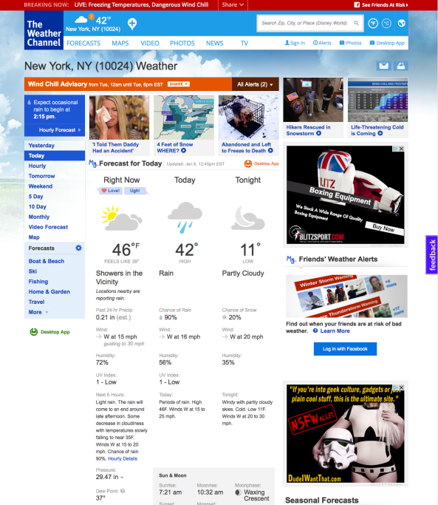
Hall of Fame or Shame?
weather.com

Slide 18
Hall of Shame!
weather.com
what is the “first read”?
videos
advertisements
not weather!

Slide 19
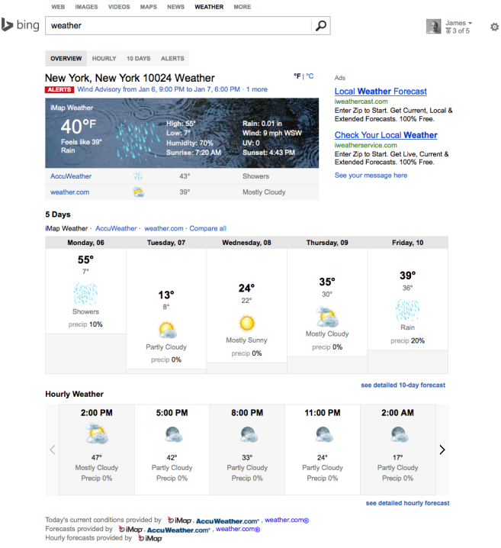
Hall of Fame or Shame?
bing.com/weather

Slide 20
Hall of Fame!
bing.com/weather
good!
less clutter
eye drawn to current weather
bad!
feels boring

Slide 21
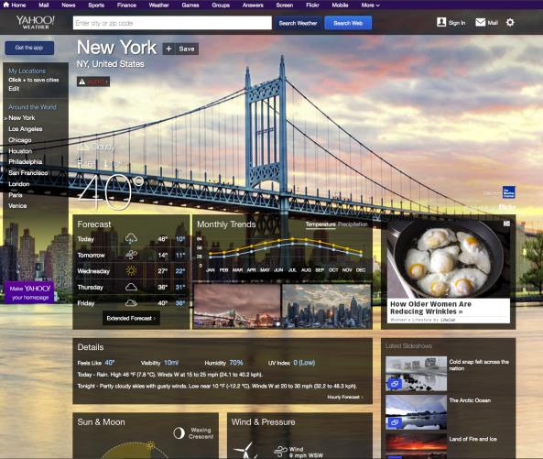
Hall of Fame or Shame?
weather.yahoo.com

Slide 22
Hall of Fame or Shame?
weather.yahoo.com
good!
aesthetic
clean typography & icons
bad!
image is 1st read

Slide 23
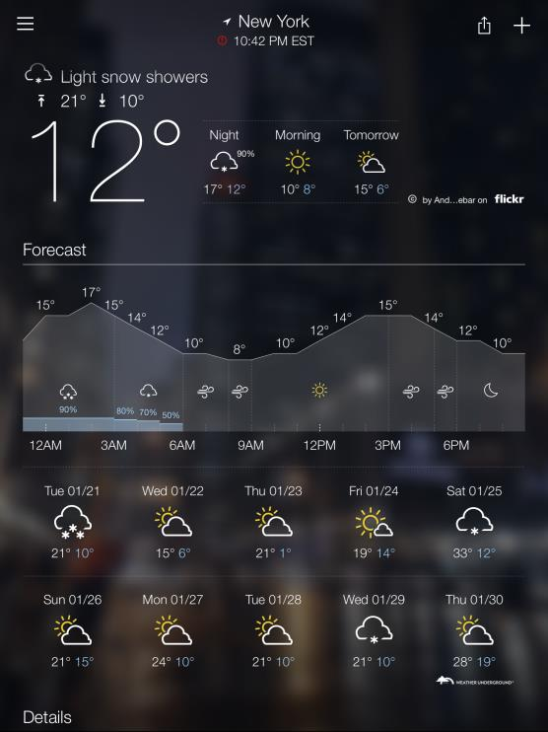
Hall of Fame!
iOS yahoo weather
good!
aesthetic
clean typography & icons
image recedes to background w/ flick

